Slide 1
Projet MyTeamStats
Présentez librement un projet personnel
Thibaut MINARD – Parcours Développeur Web Junior / Projet 5 - OpenClassrooms

Slide 2
Sommaire
L’Application
Fonctionnalités
Présentation visuelle
La Technique
PHP / MySQL
JS
HTML / CSS
A venir

Slide 3
L’Application

Slide 4
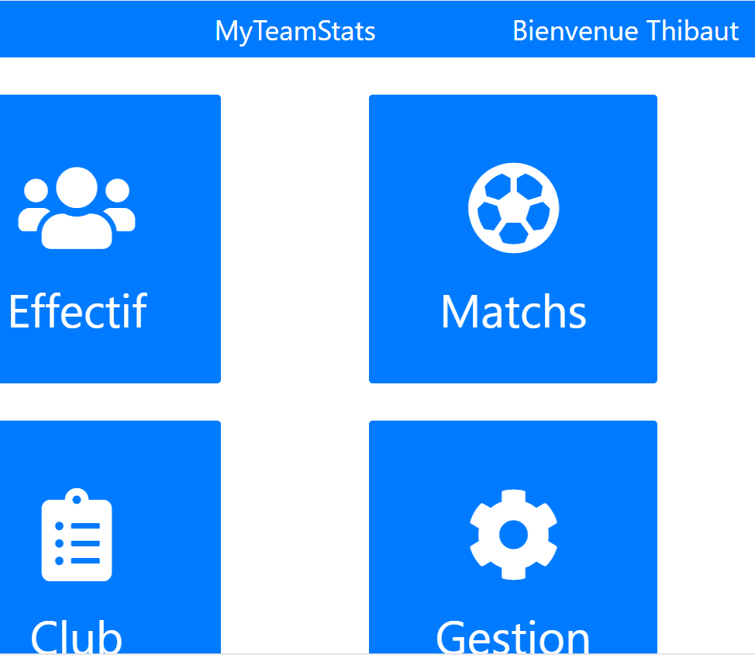
Les fonctionnalités
Gestion d’un club
Infos d’avant-match
Envoi des convocations aux joueurs
Prise de statistiques pendant les matchs
Partage des résultats sur les réseaux sociaux
Consultation des données des joueurs

Slide 5
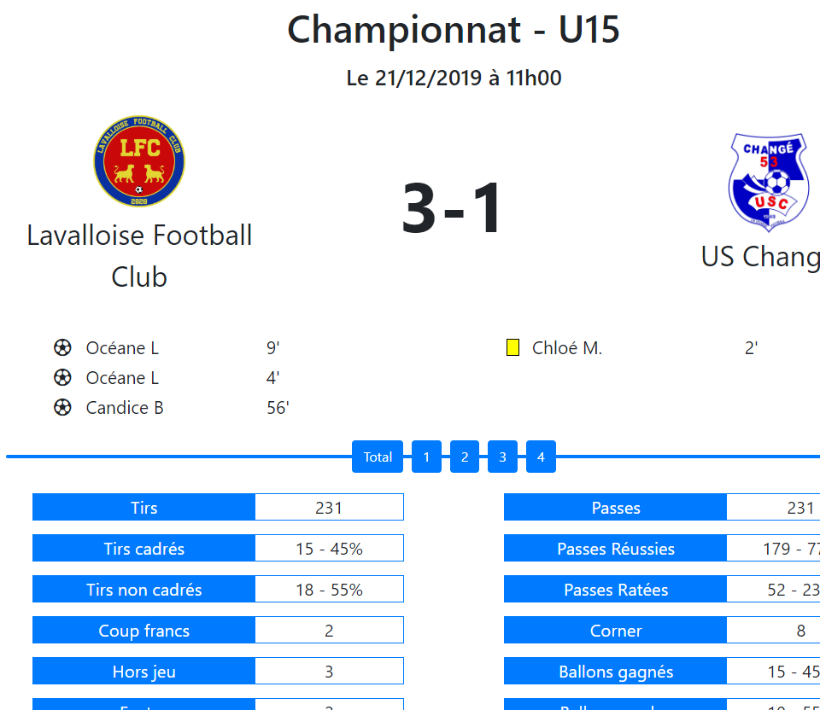
Présentation visuelle
L’accueil
L’espace connexion
L’effectif
L’infos club
L’administration
Les matchs

Slide 6
Le Code

Slide 7
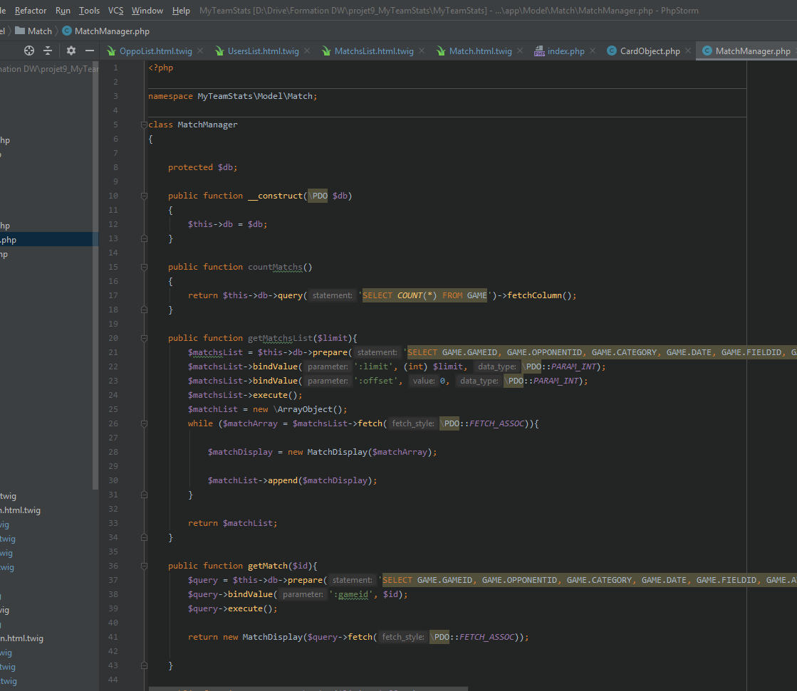
PHP / MySQL
Architecture MVC
Programmation orientée objet
Controller
Model
View / Moteur de template TWIG

Slide 8
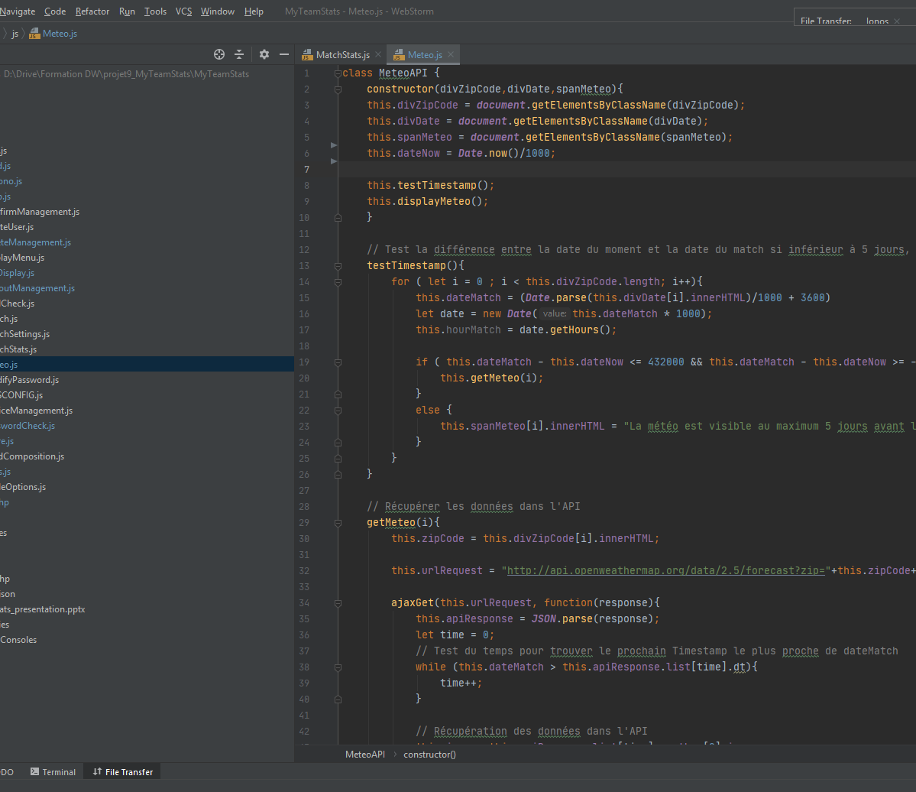
JS
POO
Class
Ajax
JQuery

Slide 9
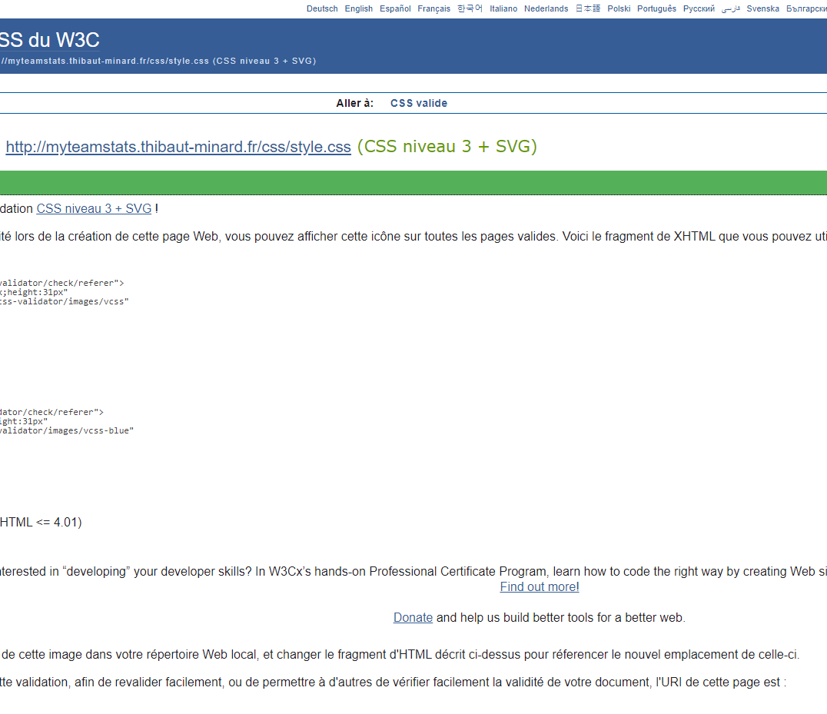
HTML/CSS
CSS
Bootstrap
Validation W3C

Slide 10
A venir
Sauvegarde des données en local pendant la prise de stats
Mode composition amélioré
Mode schéma tactique
Extension à d’autres sports

Slide 11
Merci pour votre attention
Thibaut MINARD – Parcours Développeur Web Junior / Projet 5 - OpenClassrooms

